Slide 1
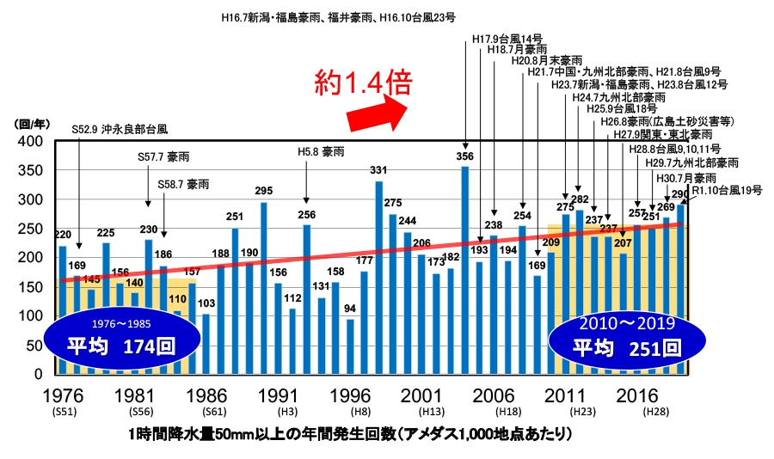
さいきん
あめ
むかし
おお
最近の雨は昔よりはげしく多くなってる！？
へいきん
へいきん
１じかんに50ｍｍよりおおい雨が、１年でなんかいふるか

Slide 2
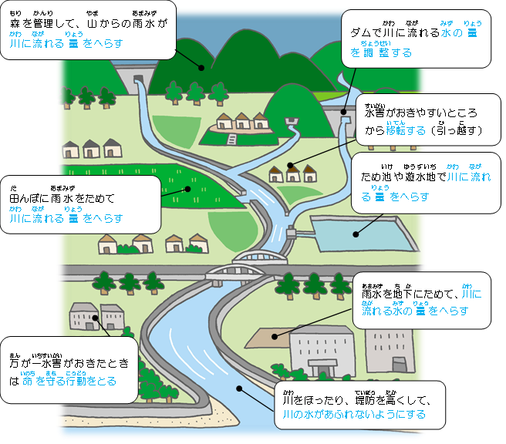
りゅういきちすい
とりくみ
流域治水にはどんな取組があるかな
川にながれる量をへらす
ここをクリック！
川にながれる水の量を
ちょうせいする
ここをクリック！
ひっこす
ここをクリック！
川にながれる量をへらす
ここをクリック！
川にながれる量をへらす
ここをクリック！

Slide 3
りゅういきちすい
とりくみ
流域治水にはどんな取組があるかな
川にながれる量をへらす
ここをクリック！
いのちをまもる
こうどうをとる
ここをクリック！
ここをクリック！
川の水があふれないようにする

Slide 4
りゅういきちすい
とりくみ
わたしたちができる流域治水の取組は
なにがあるかな？

Slide 5
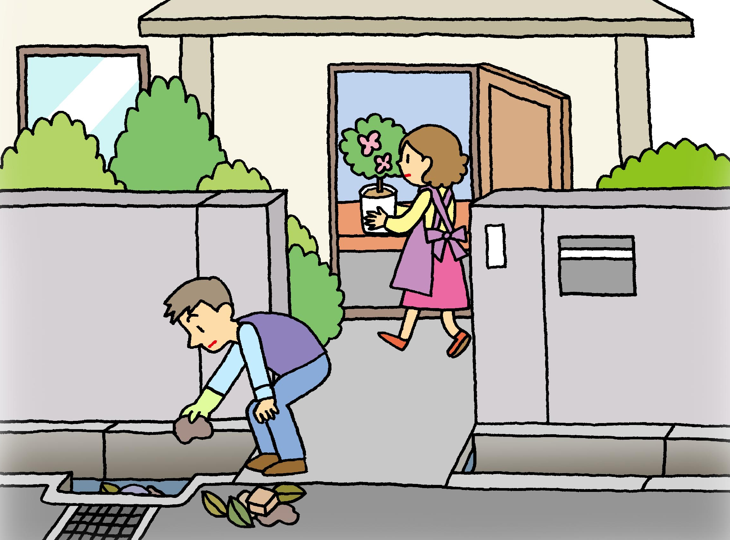
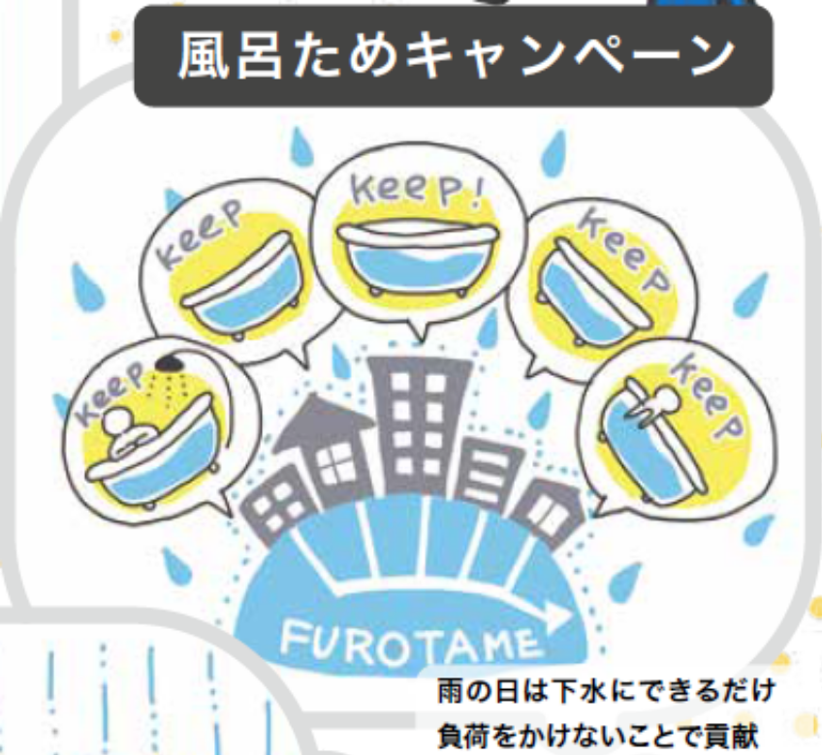
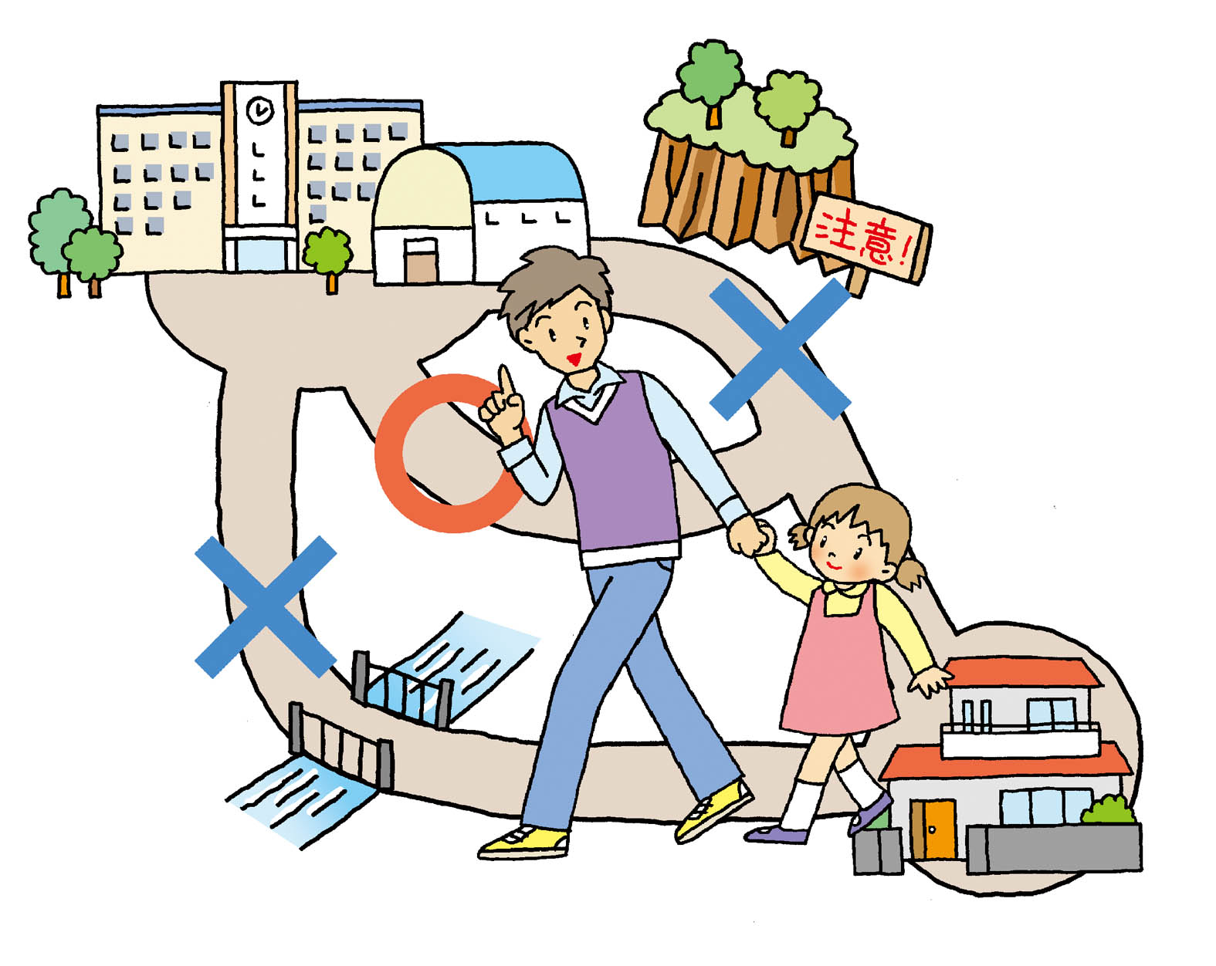
りゅういきちすい
とりくみ
わたしたちができる流域治水の取組は
なにがあるかな？
みずがながれるところのゴミをとったり、ものがながされないようにする
大雨のときは、おふろのおゆを流さない
ふだんから、あぶないみちや
ひなんばしょを かくにんしておく

